Slide 1
지질(Lipid): 주로 탄화수소로 되어 있다. 부분적 혹은 전적으로 소수성
지방
스테로이드
인지질

Slide 2
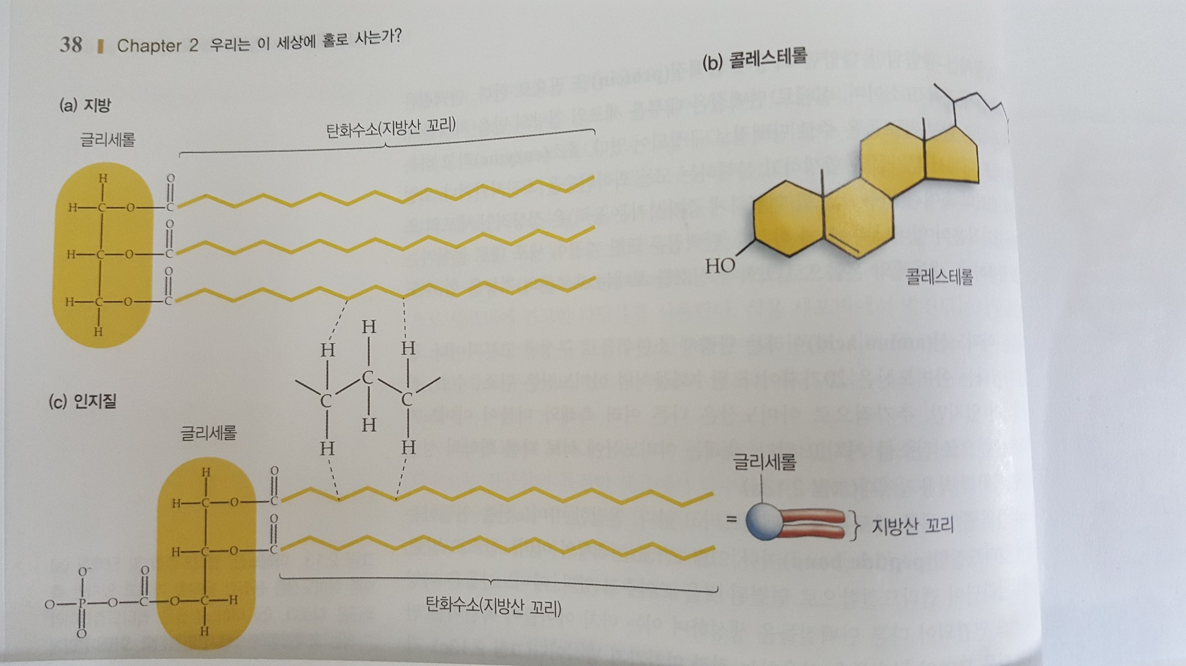

Slide 3
콜레스테롤과 동맥경화: http://www.smc.or.kr/health/10/h010-01.htm

Slide 4
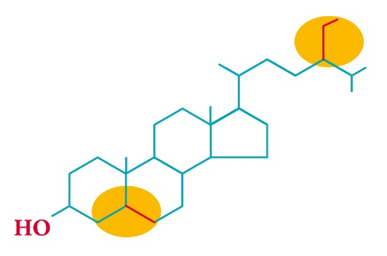
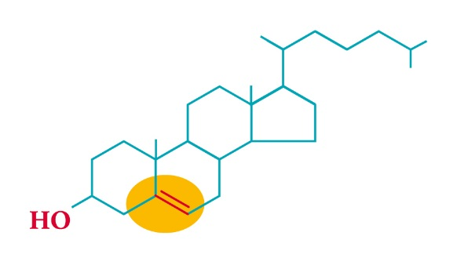
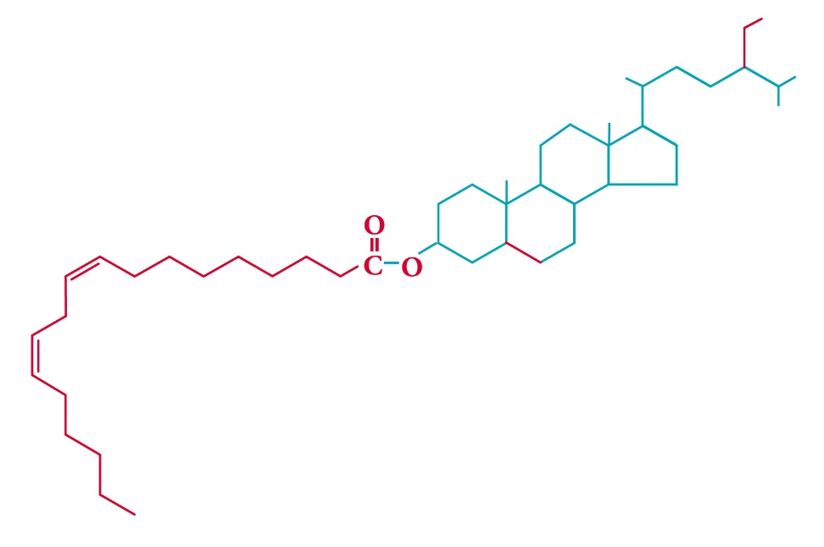
Molecular structures of cholesterol, plant stanol and plant stanol ester
plant stanol
cholesterol
plant stanol ester

Slide 5
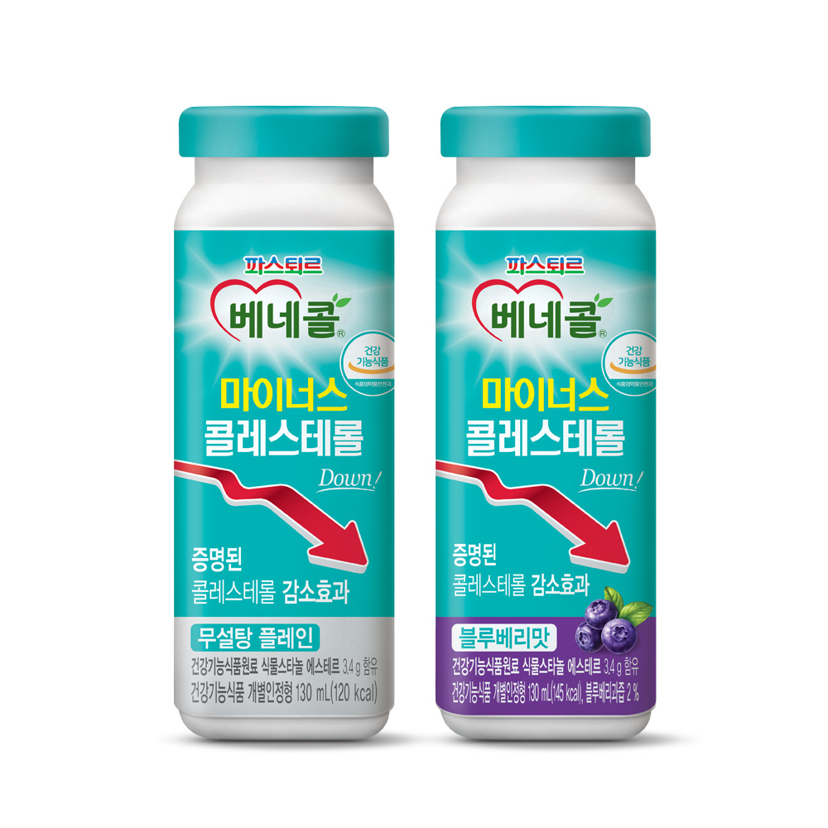
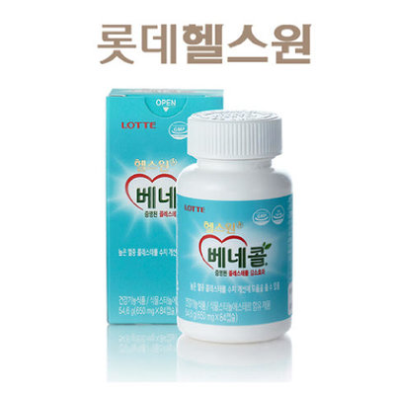
베네콜 요구르트
베네콜 캡슐

